Slide 1
«Экспериментальная деятельность как эффективное средство развития познавательной активности дошкольника»
МКДОУ ДС №32 «Аленький цветочек», ул. Ярославская 4А,
с. Писцово, Комсомольского района, 2019 год.
Воспитатель М.В.Сырова

Slide 2
Детское экспериментирование – один из методов познавательного развития детей дошкольного возраста. Федеральный государственный образовательный стандарт направлен на решение многих задач. Одной из них является «создание благоприятных условий познавательного развития детей в соответствии с их возрастными и индивидуальными особенностями и склонностями, развития способностей и творческого потенциала каждого ребенка как субъекта отношений с самим собой, другими детьми, взрослыми и миром…» (ФГОС 1.6). В настоящее время в системе дошкольного образования формируются и успешно применяются новейшие разработки, технологии, методики, которые позволяют поднять уровень дошкольного образования на более высокую и качественную ступень. Одним из таких эффектных методов познания закономерностей и явлений окружающего мира является экспериментальная деятельность. Для детей дошкольного возраста проектная и экспериментальная деятельность во многом упрощена и носит игровой характер. Экспериментирование – прямой путь к воспитанию смышлёных детей.

Slide 3
Целью опытно-экспериментальной деятельности в ДОУ является формирование и расширение представлений у детей об объектах живой и неживой природы через практическое самостоятельное познание.
Задачи
Образовательные задачи
Формирование представление о предметах: их свойствах и качествах.
Формирование способности определять взаимосвязи между предметами и явлениями.
Формирование умения делать выводы, открытия.
Развивающие задачи
Развитие мыслительных способностей: сравнение, сопоставление, систематизация, обобщение, анализ.
Развитие мелкой моторики и координации движений.
Развитие визуального, слухового, сенсорного восприятия.
Развитие внимания и памяти.
Развитие речевых способностей.
Воспитательные задачи
Создание положительной мотивации к самостоятельному экспериментированию.
Создание дружеской атмосферы в группе во время проведения исследований.
Воспитание умения работать в коллективе, чувства взаимопомощи.
Воспитание усидчивости и аккуратности.

Slide 4
Прогнозирование результата. Вывести детей на более высокий уровень познавательной активности. Сформировать у детей уверенность в себе посредством развития мыслительных операций, творческих предпосылок и как следствие, развитие у детей личностного роста и чувства уверенности в себе и своих силах. Обогатить предметно – развивающую среду в группе. Расширение представлений о предметах и явлениях природы и рукотворного мира, выявляя их взаимосвязи и взаимозависимости. Сформированное умение сверять результат деятельности с целью и корректировать свою деятельность. Развитые навыки анализа объекта, предмета и явления окружающего мира, их внутренних и внешних связей, противоречивости их свойств, изменения во времени и т.п. Сформированное умение по обозначенной цели составлять алгоритм, определяя оборудование и действия с ним. Обнаруживать несоответствие цели и действий и корректировать свою деятельность. Развитые навыки самостоятельного (на основе моделей) проведения опытов с веществами (взаимодействие твёрдых, жидких и газообразных веществ, изменение их свойств при нагревании, охлаждении и механических воздействии)

Slide 5
Продукт проекта: 1. Участием в конкурсах разного уровня, 2.Тематические мероприятия «Дни науки».

Slide 6
Методы оценки эффективности представленного опыта.
Анкетирование педагогов до участия в мероприятиях
Анкета для педагогов «Изучить состояние организации детского экспериментирования в практике работы ДОУ».
1.Какие условия созданы для организации детского экспериментирования в Вашей группе?
2.Как часто Вами планируется организация детского экспериментирования?
3.Какая из форм детского экспериментирования преобладает у Ваших детей: познавательная (т.е. направленная на получение новых сведений и знаний) или продуктивная (т.е. направленная на получение новых конструкций, рисунков, сказок)?
4.Если продуктивная, то что мешает Вашим детям заняться познавательным экспериментированием (нужное подчеркнуть):
Запреты со стороны взрослых;
Снижение познавательных интересов детей;
Неодобрение со стороны взрослых, если дети сделают что-то не так (разольют воду, испачкаются…);
Другие причины (что именно?);
4.Как Вы поддерживаете интерес ребенка к экспериментированию (нужное подчеркнуть):
Проявляю заинтересованность, расспрашиваю;
Оказываю эмоциональную поддержку, одобряю;
Сотрудничаю, т.е. включаюсь в деятельность;
Другие методы (какие именно?).
5.С чем Ваши дети любят проводить эксперименты: с водой, моющими средствами, мылом, со звуками, магнитами, запахами, зеркалами, стеклами, бумагой, тканью, вместе с другими людьми? (нужное подчеркнуть).
6.Какие из наиболее ярких открытий для самих себя, по Вашему мнению, сделали Ваши дети?
СПАСИБО!

Slide 7
Методы оценки эффективности представленного опыта.
Анкетирование педагогов после участия в мероприятиях
Планирование деятельности.
Перспективу работы вижу в распространении опыта
среди коллег через открытые просмотры НОД, мастер-класс, консультация для воспитателей.
1. Видео НОД «У куклы Тани - День рождения». Проблемная ситуация: поможем кукле Тане сделать куличи».
2. Методическая разработка «Проект в первой младшей группе на тему: «Волшебный песок»»
3. Картотека опытов и экспериментов экспериментальной деятельности в ДОУ.

Slide 8
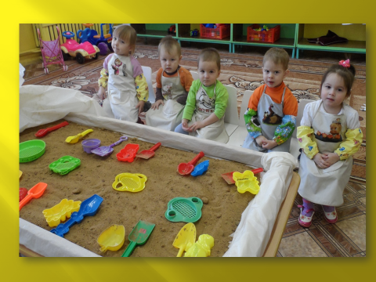
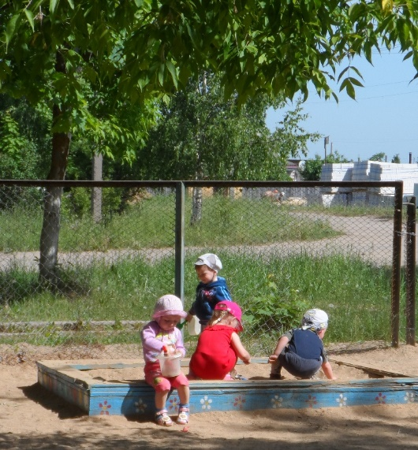
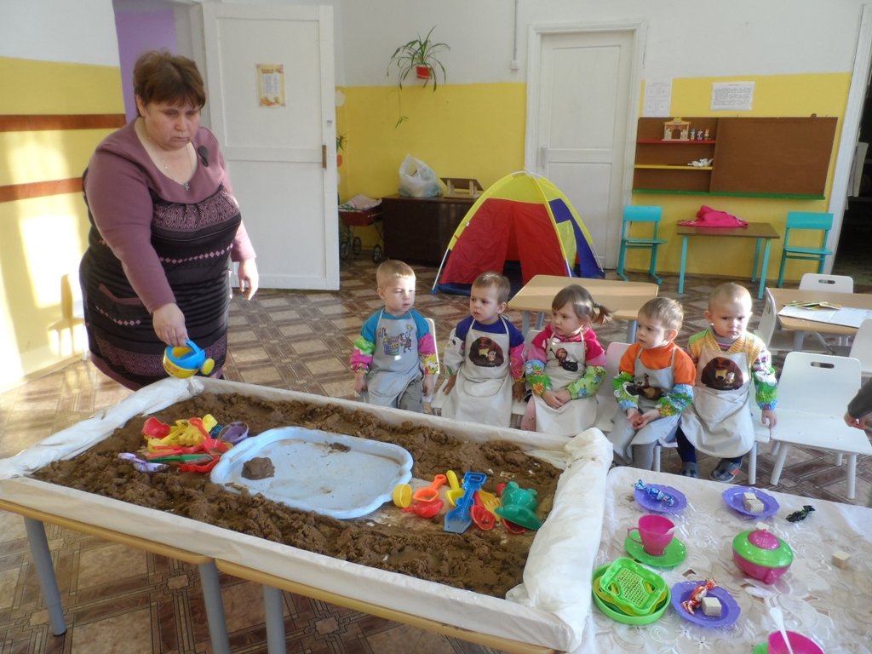
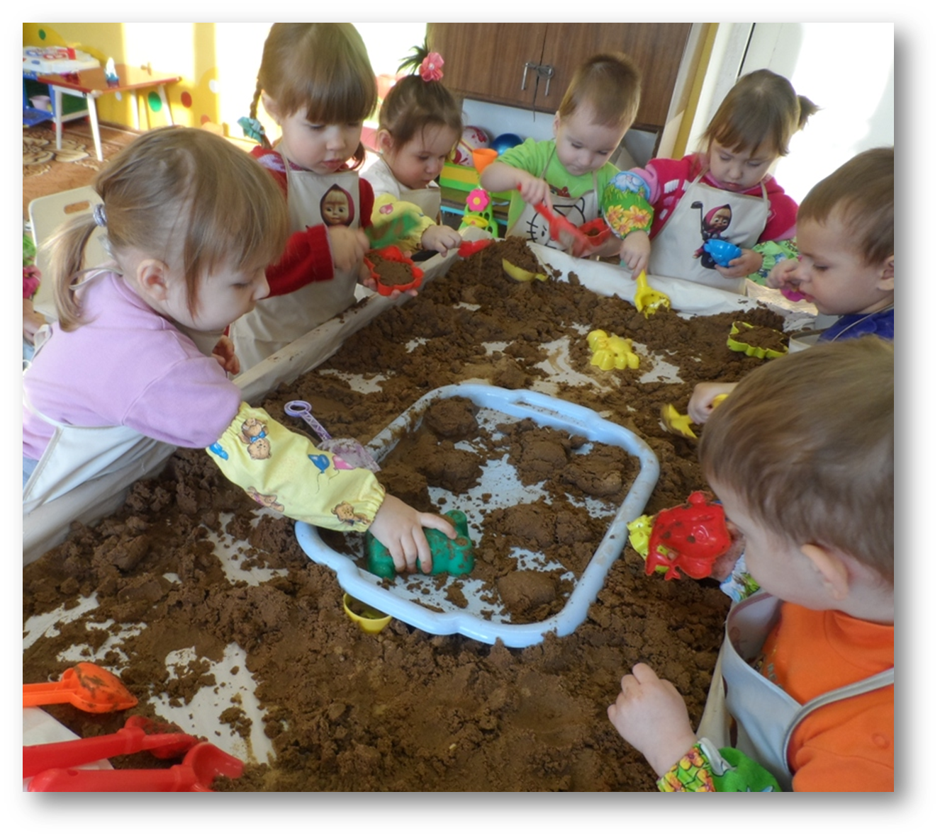
Свойства песка

Slide 9
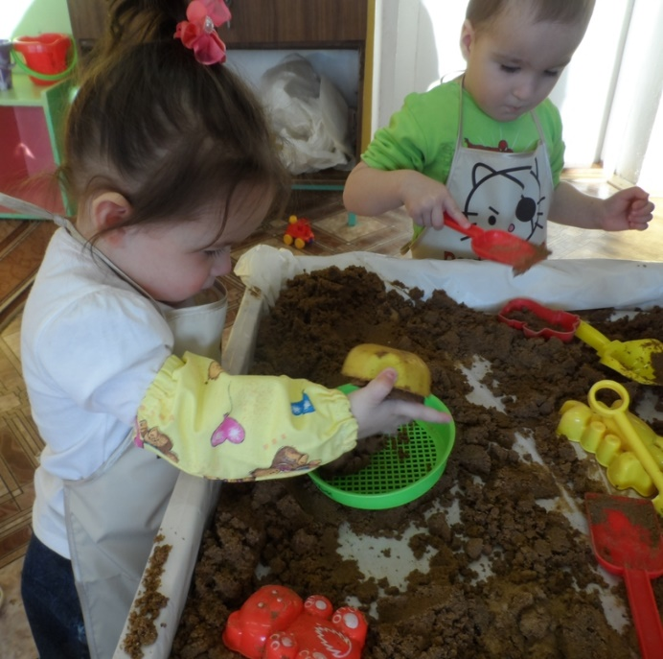
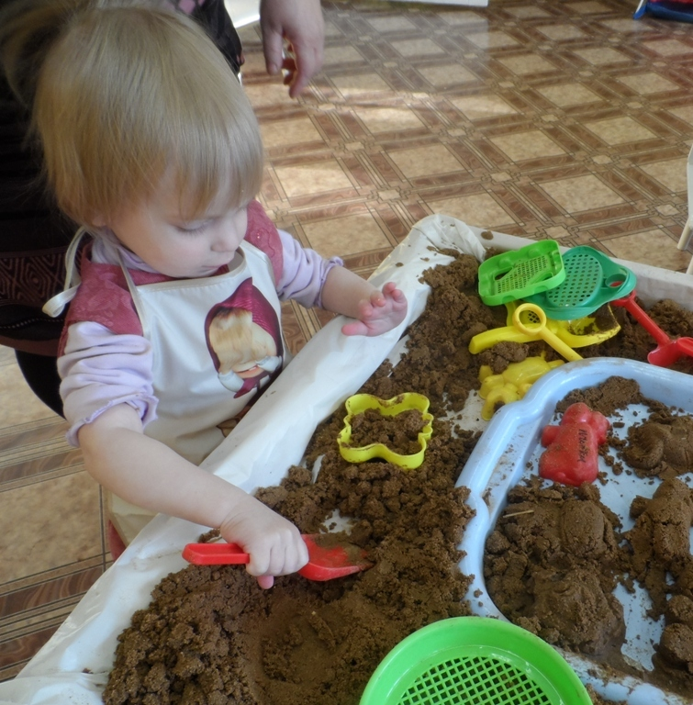
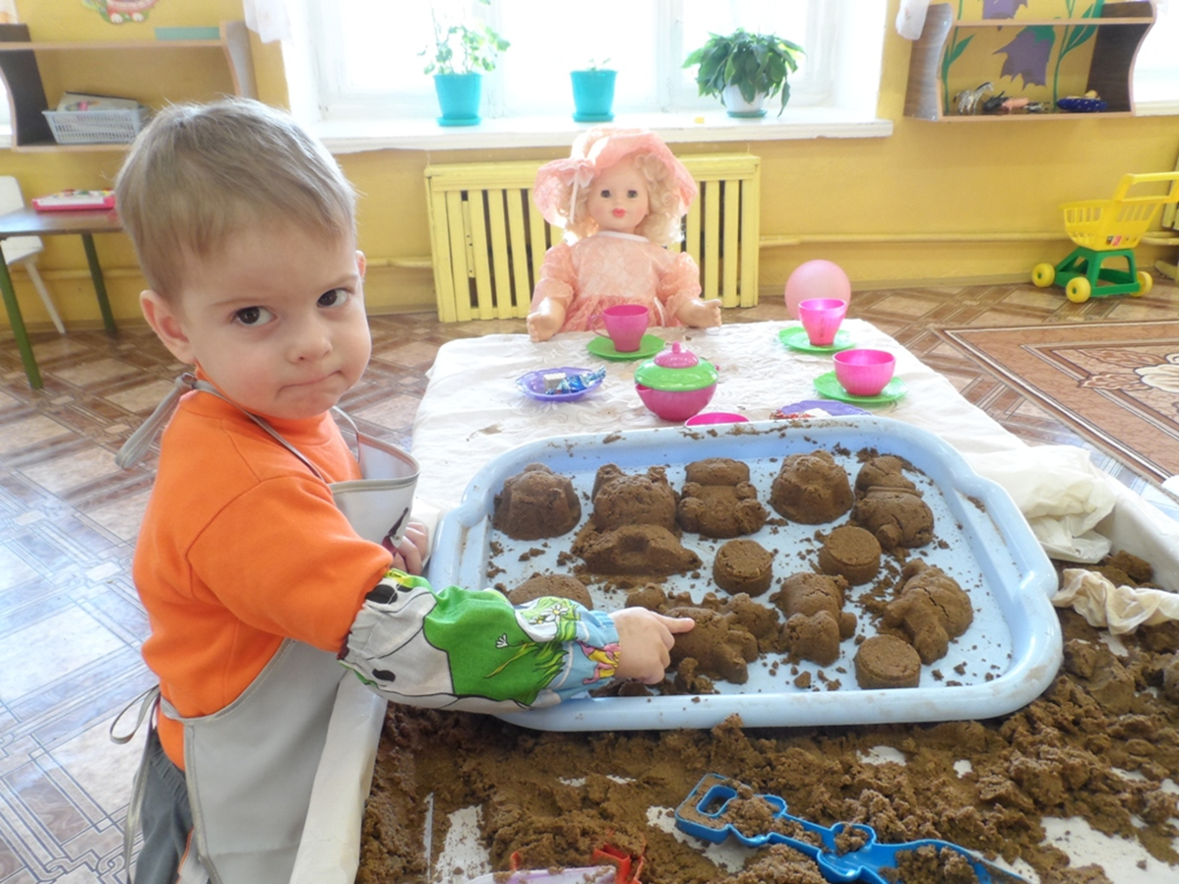
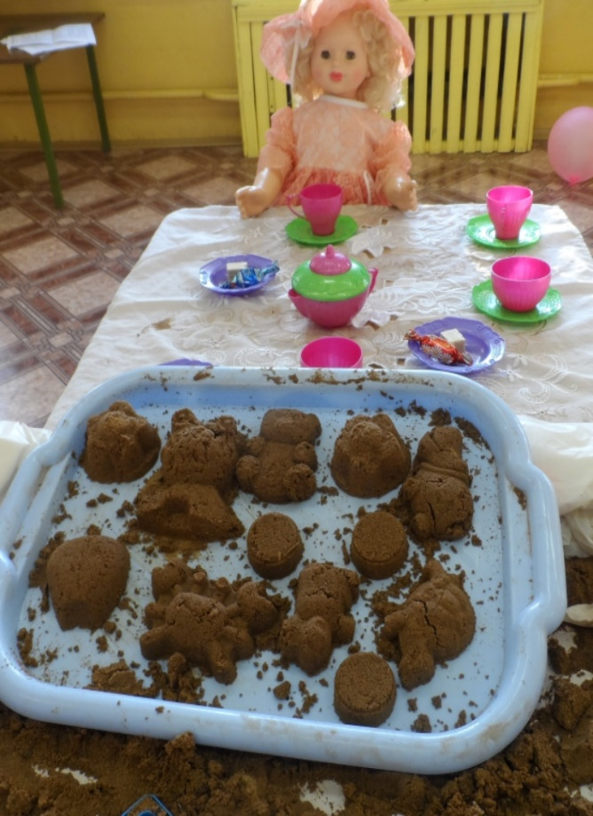
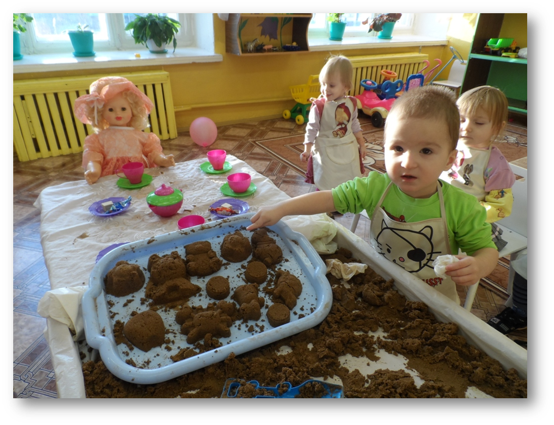

Slide 10
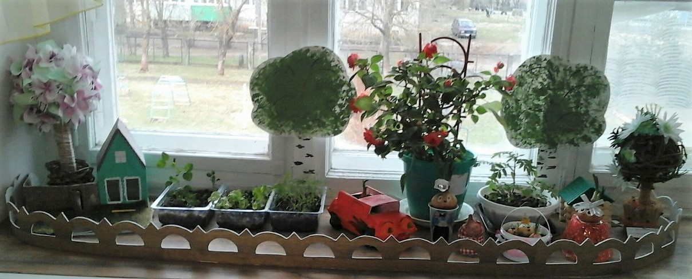
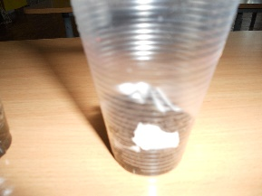
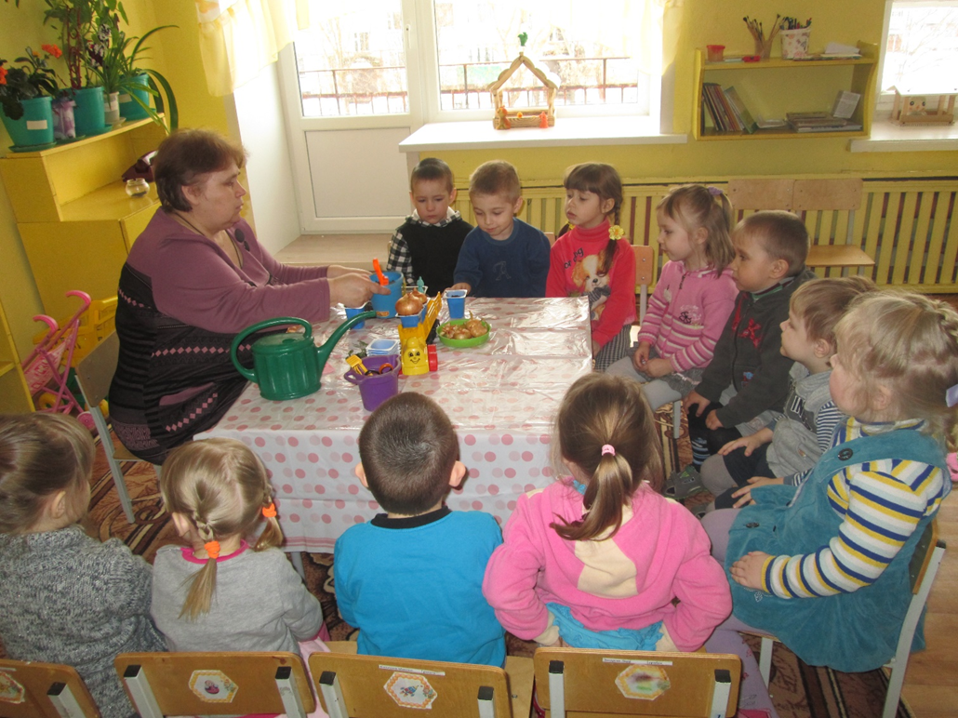
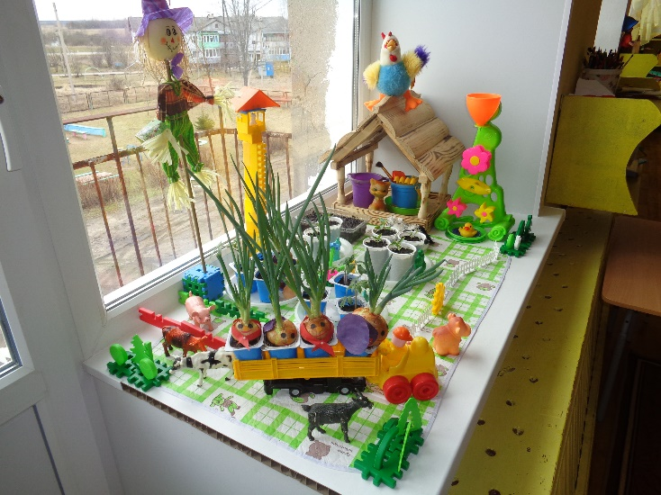
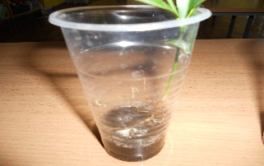
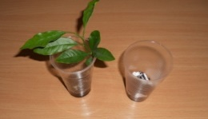
Почва

Slide 11
Воздух

Slide 13
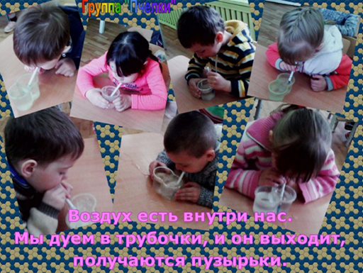

Slide 15
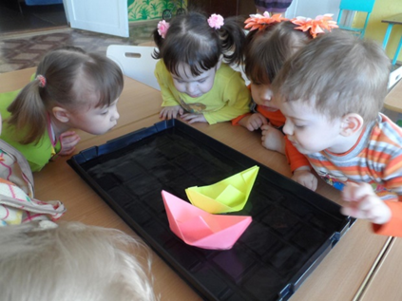
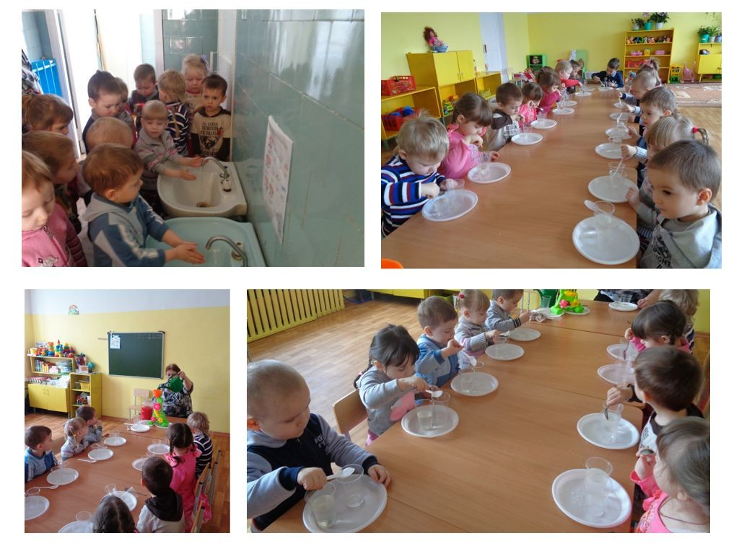
Свойства воды

Slide 17
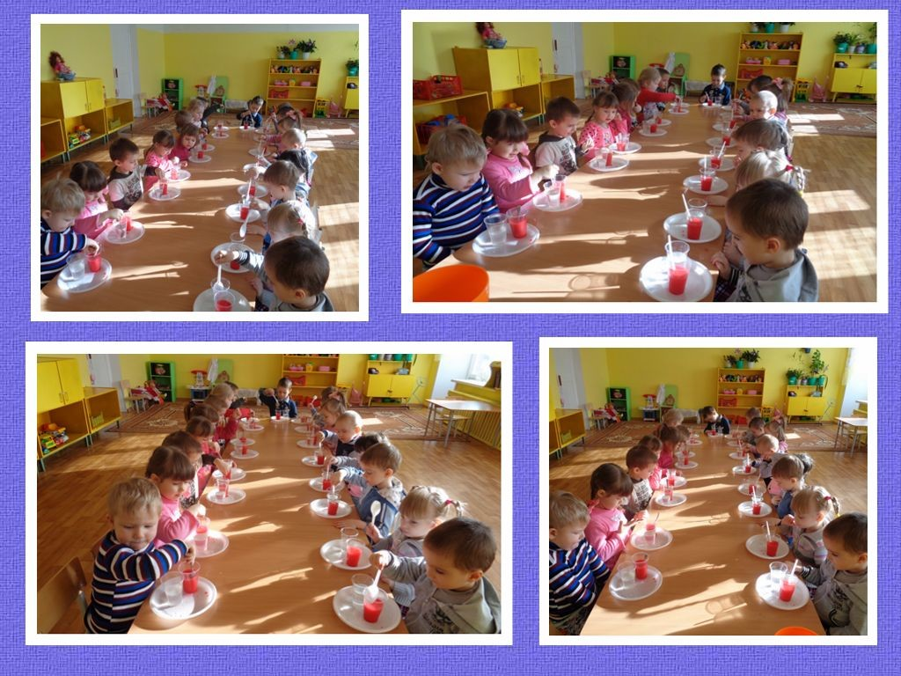

Slide 18
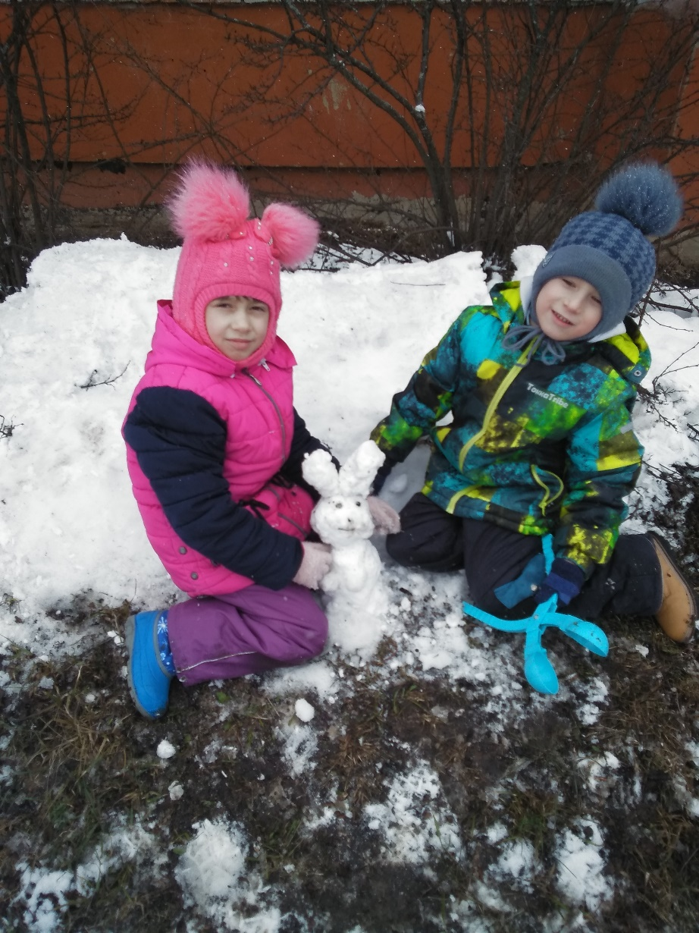
Свойства снега

Slide 20
Список литературы
1.Куликовская И.Э., Совгир Н.Н. Детское экспериментирование. Старший дошкольный возраст. –М.- Педагогическое общество России, 2003.
2.Мартынова Е.А., Сучкова И.М. Организация опытно – экспериментальной деятельности детей 2 – 7 лет. -Издательство: Учитель, 2011.
3.Менщикова Л. Н. Экспериментальная деятельность детей. — Издательство: Учитель, 2009.
4.Москаленко В. В. Опытно-экспериментальная деятельность. — Издательство: Учитель, 2009.
5.Поддьяков Н.Н. Творчество и саморазвитие детей дошкольного воз­раста. Концептуальный аспект. — Волгоград: Перемена, 1995.
6.Прохорова. Л. Н. Организация экспериментальной деятельности дошкольников. Методические рекомендации. — Издательство: Аркти, 2005.
7.Савенков А.И. Исследовательские методы обучения в дошкольном образовании // Дошкольное воспитание.- 2005.- №12.
8.Савенков А.И. Исследовательские методы обучения в дошкольном образовании //Дошкольное воспитание.- 2006.- №1

